Slide 1
Контрольная работа №6 Имя существительное
уровень 1
уровень 2
уровень 3

Slide 2
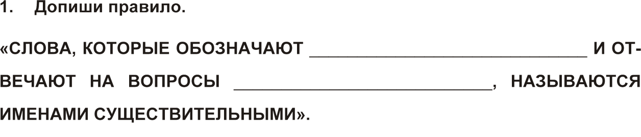

Имя существительное: уровень 1
названия предметов
кто? что?

Slide 3
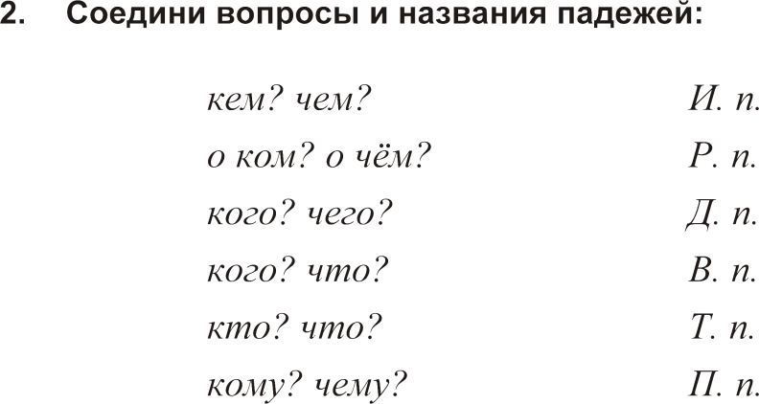
Имя существительное: уровень 1

Slide 4
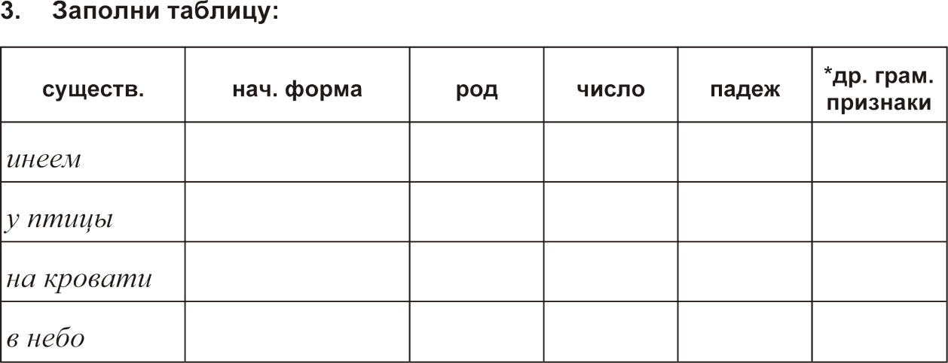
Имя существительное: уровень 1
м. р.
ед. ч.
Т. п.
неодуш.
нариц.
иней
птица
ж. р.
ед. ч.
Р. п.
одуш.
нариц.
кровать
ж. р.
ед. ч.
П. п.
неодуш.
нариц.
небо
ср. р.
ед. ч.
неодуш.
нариц.
В. п.

Slide 5
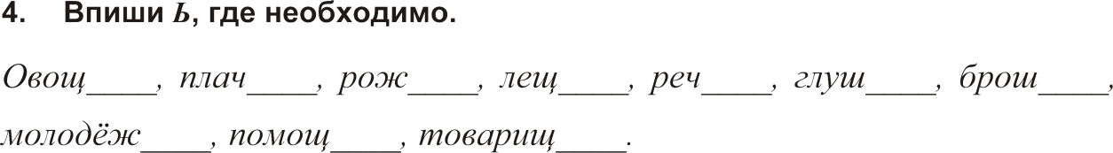
Имя существительное: уровень 1
ь
ь
ь
ь
ь
ь

Slide 6
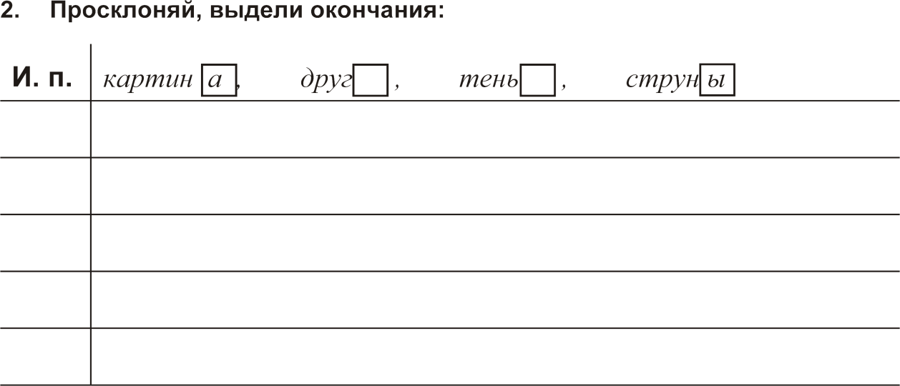
Имя существительное: уровень 2
Р. п.
картин ы, друг а, тен и, струн
Д. п.
картин е, друг у, тен и, струн ам
В. п.
картин у, друг а, тень , струн ы
Т. п.
картин ой, друг ом, тень ю, струн ами
П. п.
о картин е, о друг е, о тен и, о струн ах

Slide 7
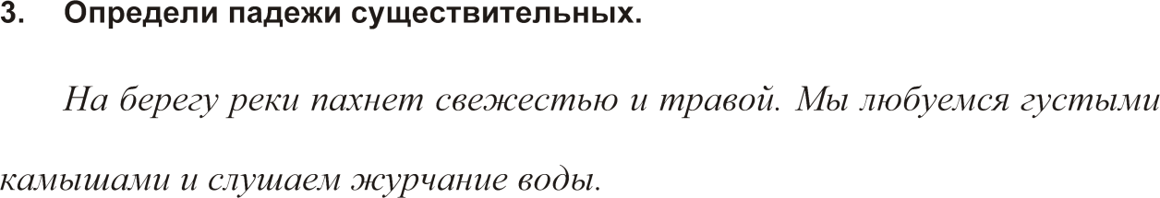
Имя существительное: уровень 2
П. п.
Р. п.
Т. п.
Т. п.
Т. п.
В. п.
Р. п.

Slide 8
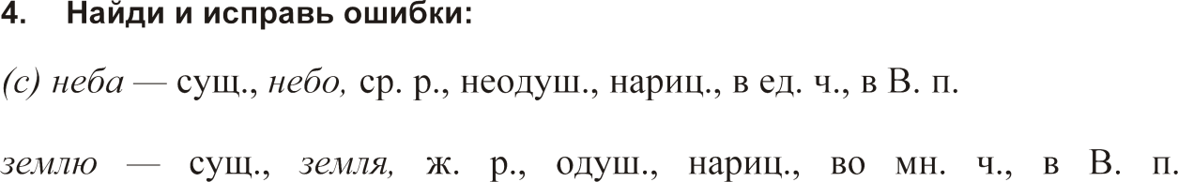
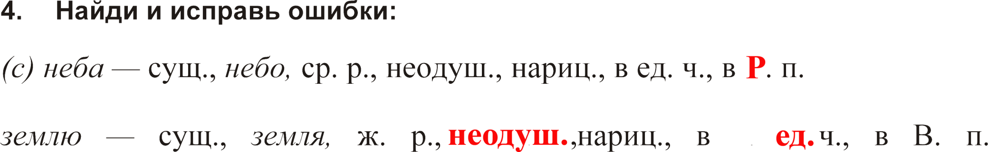
Имя существительное: уровень 2

Slide 9
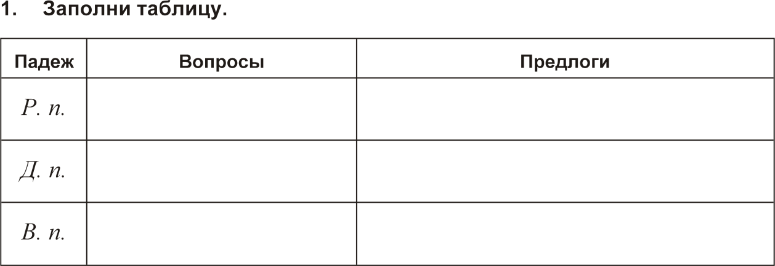
Имя существительное: уровень 3
Кого? Чего?
у, от, из, до, с
Кому? Чему?
к, по
Кого? Что?
за, про, на, во, в, об, обо

Slide 10
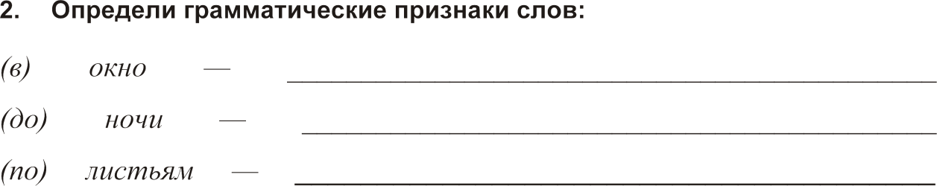
Имя существительное: уровень 3
сущ., окно, ср. р., неодуш., нариц., в ед. ч., в В. п.
сущ., ночь, ж. р., неодуш., нариц., в ед. ч., в Р. п.
сущ., лист, м. р., неодуш., нариц., во мн. ч., в Д. п.

Slide 11
Имя существительное: уровень 3
кафе, пальто, шоссе, бра, кино, пианино

Slide 12
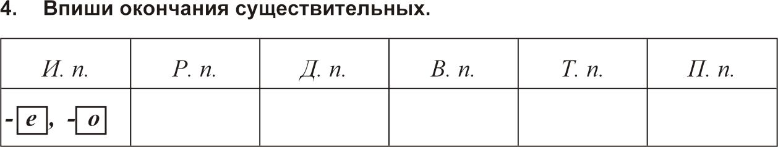
Имя существительное: уровень 3
-я, а
-ю, у
-е, о
-ем, ом
-е

Slide 13
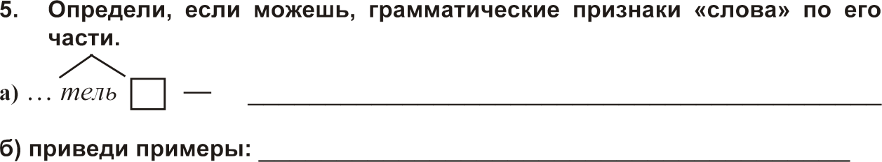
Имя существительное: уровень 3
сущ., нариц., м. р., в ед. ч., в И. п./В. п.
строитель , выключатель

